Slide 1


SI
ME PEGAS
NO
ME QUIERES
JOSE LUIS
PASALAS TU

Slide 2
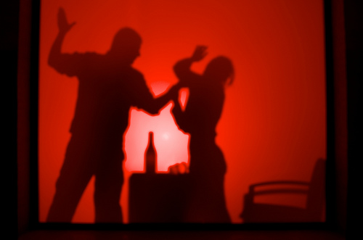

Slide 3

25 de noviembre es el Día Internacional contra la Violencia de Género, hoy hemos querido aportar nuestro granito de arena a esta causa.

Slide 4
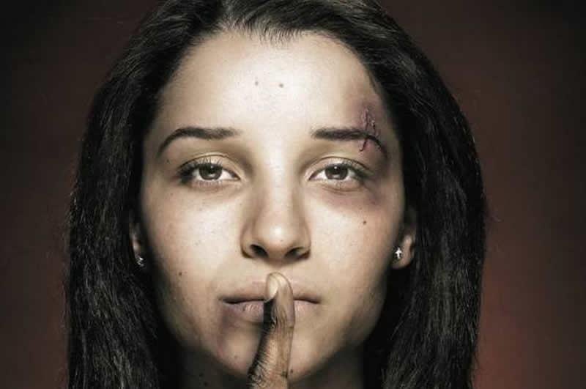

Slide 5


Slide 6
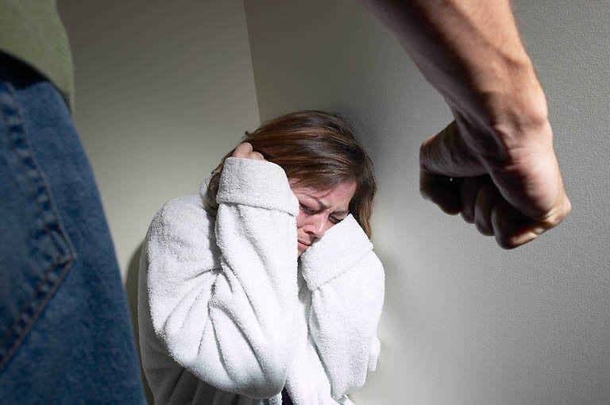

Slide 7
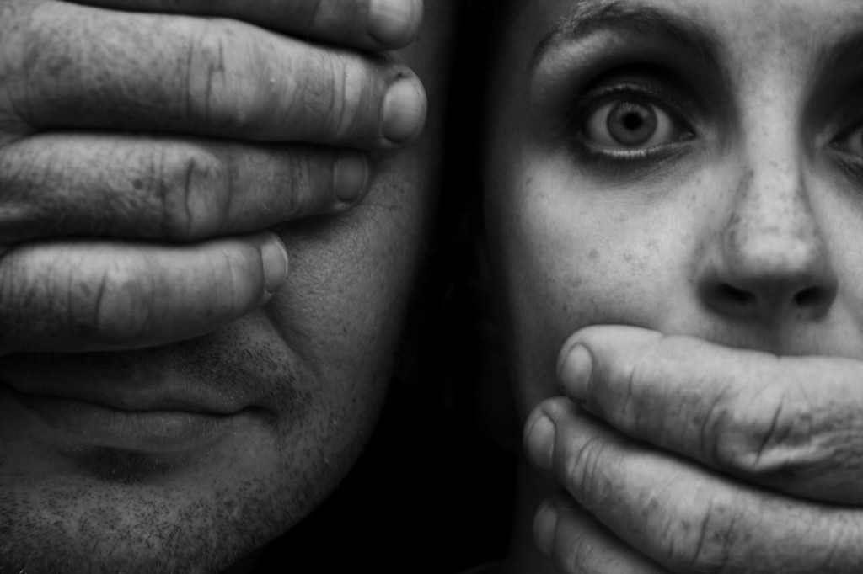

Slide 8


Slide 9
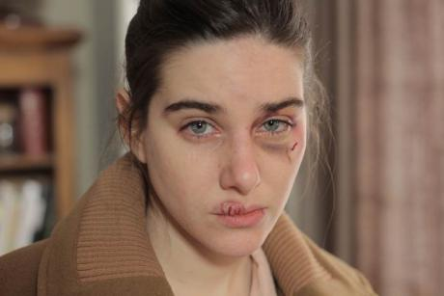

Slide 10
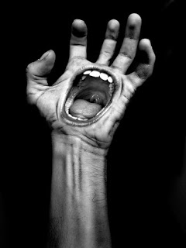
La educación es el mejor y más accesible recurso a nuestra disposición para atajar las desigualdades sociales que contribuyen a la violencia de género y familiar, eliminando el sexismo en la educación de nuestros hijos/as y en el ámbito escolar y promoviendo una verdadera coeducación, podemos contribuir a la desaparición de esta violencia.

Slide 11
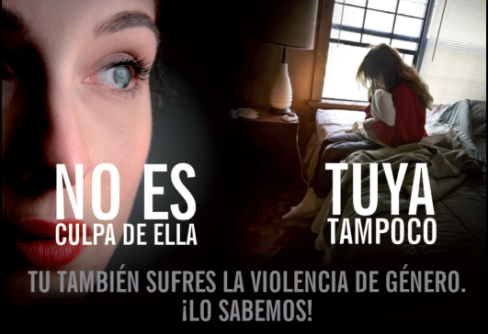

Slide 12
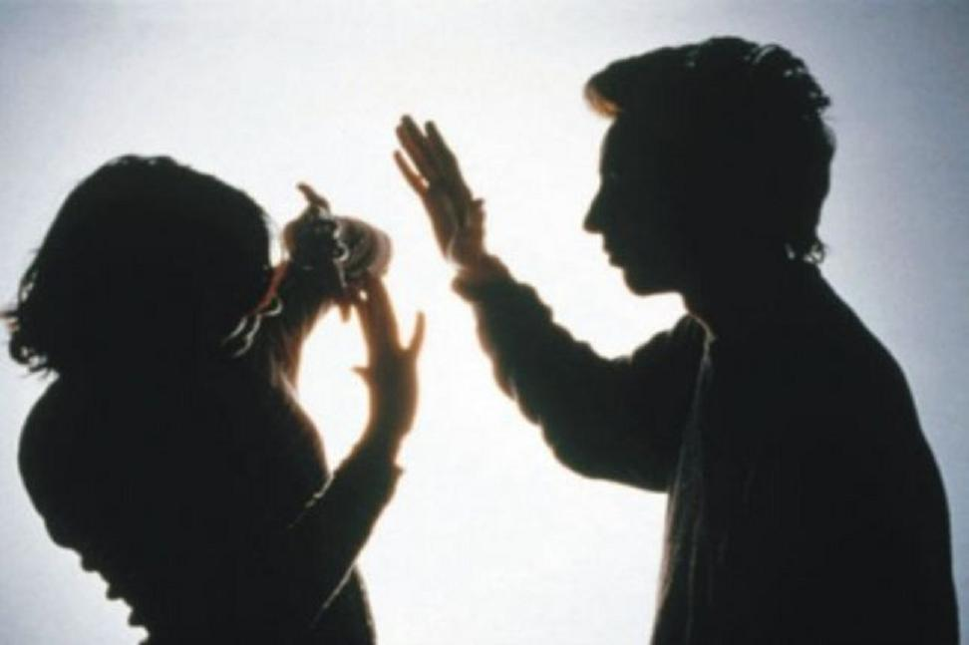

Slide 13
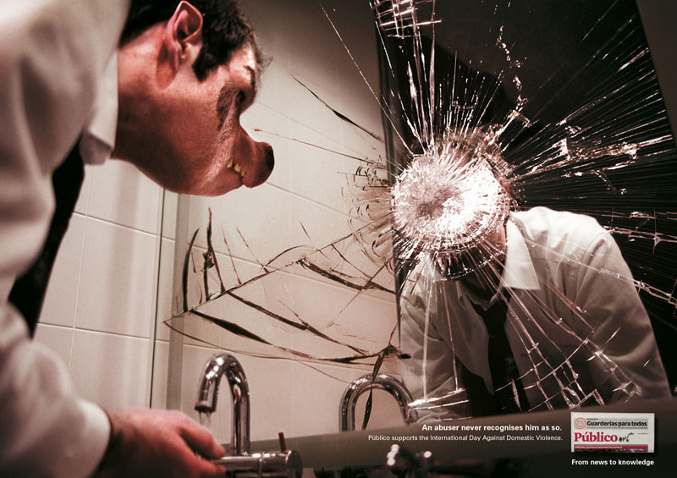

Slide 14
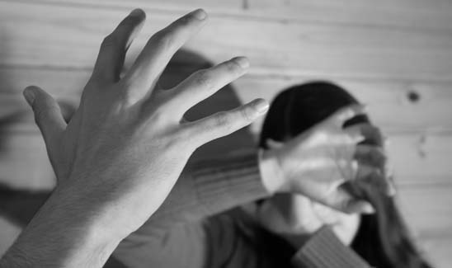

Slide 15

La historia de Luciana (María Abadi), quien llega a una entrevista casi sin poder hablar. Dice ser una basura y merecerse todo lo que le ocurre. Más tarde le muestra las marcas innegables que tiene en su cuerpo y que demuestran que es una mujer golpeada. Según ella, esta situación le ocurre porque es mala. Su novio es quien la golpea y la obliga a participar de perversas situaciones sexuales. El análisis develará una falta de autoestima y que tiene como raíz un secreto familiar oculto.

Slide 16
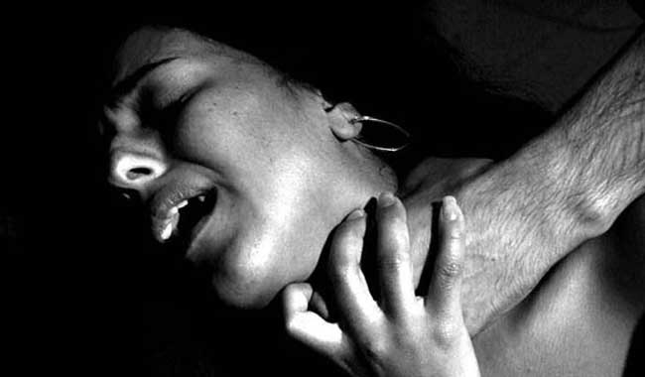

Slide 17
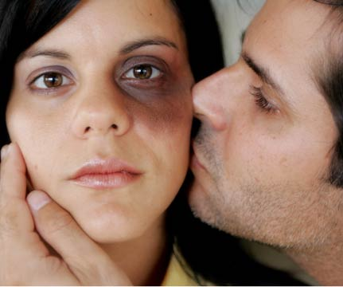

Slide 18
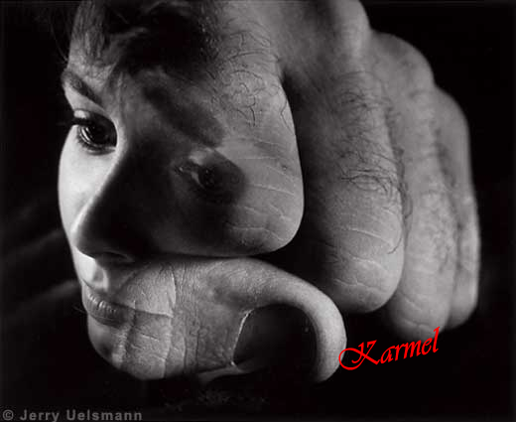

Slide 19
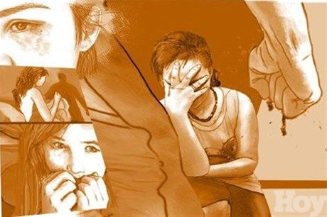

Slide 20
Podría parecer mentira, o una historieta en lugar de una historia, o algo lejano o irreal, como si la realidad nada tuviera que ver ni los personajes con las personas que caminan a nuestro lado, que cogen el metro o el autobús al mismo tiempo que lo hacemos nosotros y nosotras. Pero os aseguro que la historia es verdad y que sus personajes no vienen de otro mundo ni son producto de la imaginación. Los protagonistas pueden ser cualquiera de los chicos y de las chicas con los que os encontráis habitualmente en el patio o en las aulas, en la calle o en un centro comercial. Gente conocida, chicas que se quedan pilladas por chicos que al principio son muy simpáticos, pero que después se creen dueños de ellas, que consideran que son suyas, algo que les pertenece… y dejan de ser simpáticos para volverse violentos.

Slide 21
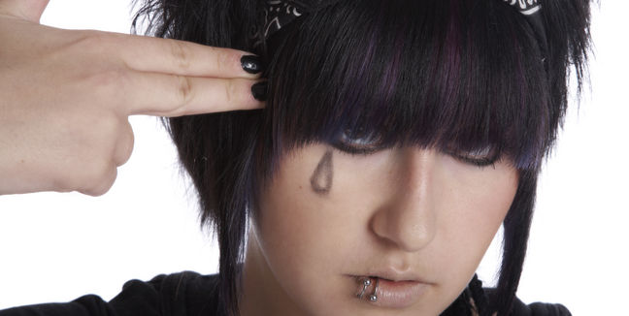

Slide 22
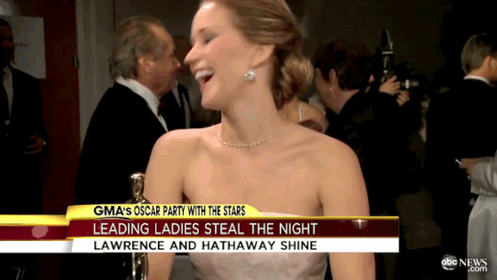

Slide 23
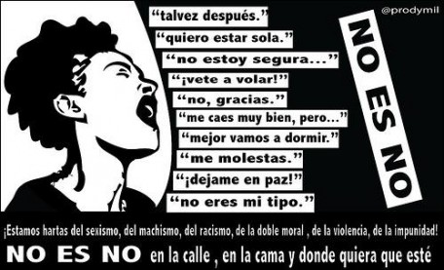

Slide 24
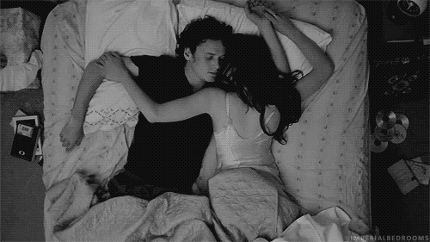

Slide 25
Sin importar la forma cómo se ejerza, el maltrato hacia ellas –recordemos- resulta consustancial a la desigualdad y responde a relaciones de domino ejercidas por el género masculino con el interés de mantener o incrementar la subordinación femenina.
Por tanto, en aras de erradicar el flagelo, debemos tomar conciencia de nuestra capacidad para transformar las normas, valores y conductas socialmente aceptadas que, justo por ser inculcadas, son susceptibles de cambio. Concepciones tales “yo me lo busqué”, “lo cegaron los celos”, “él me quiere, es bueno conmigo, pero….”, “no debí ir vestida así”, entre otras, contribuyen a disculpar y tolerar a los maltratadores, mientras traslucen una naturalización del fenómeno.
No podemos legitimar la violencia por razones de género cual si se tratara de un acontecimiento irremediable, derivado de nuestra cultura machista y patriarcal. Urge visibilizarlo y fustigarlo como a cualquier otro delito. El maltrato físico, el abuso psicológico y emocional, la violación sexual, la violencia económica, entre otras formas, a cada mujer o niña a nuestro alrededor ha de doler como propio en el alma de quienes decimos NO a este flagelo cuya magnitud se acrecienta cada día.

Slide 26
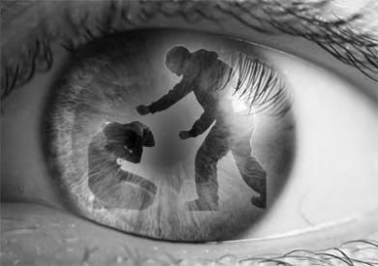

Slide 27


Slide 28
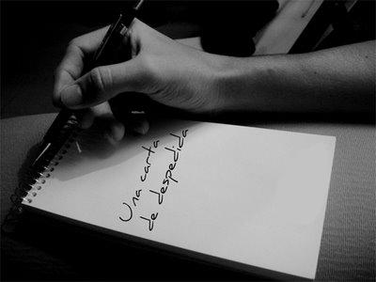

Slide 29
Esta otra historia de violencia de género es aterradora y un motivo más para luchar contra esta lacra que parece no tener fin en una sociedad todavía desigualitaria donde la violencia machista sigue siendo la protagonista en la vida de muchas mujeres.
Todo ocurrió en Bilbao, donde la Policía Municipal puso fin al infierno que estaba viviendo una mujer y sus cuatros hijos con edades comprendidas entre los 3 y 7 años, al detener al agresor después de una denuncia de la mujer.
Ella, de 26 años, llevaba 8 años casada con él, y desde el primer día recibió maltrato físico y psicológico, tuvo que soportar palizas aún cuando estaba embarazada, y los hijos recibían golpes, mordiscos y hasta botellazos en la cabeza. Las vejaciones y las agresiones se repetían con mucha frecuencia.

Slide 30
En el 2006, ella puso la primera denuncia, y tardó una semana en formalizarla ya que su marido al enterarse la retuvo una semana en casa encerrada. Una semana que se convirtió en un infierno para ella, ya que recibió golpes con un destornillador y una cadena, hasta fue intimidada con un cuchillo de grandes dimensiones. Los niños también fueron víctimas de esta violencia, ya que en el momento de la detención, uno de ellos presentaba una herida suturada en la cabeza, otro arañazos y mordiscos en las muñecas, el tercero rasguños en el cuello y la menor de todos ellos mordiscos y moratones en las piernas. La mujer retiró la denuncia por recibir amenazas de muerte por parte de su pareja.
En el 2009 dejaron su residencia para irse a vivir al país del agresor, y ahí estuvieron dos largos años, los cuales siguieron siendo un infierno para la familia, las agresiones continuaron y hasta existió una agresión sexual. Pasados estos dos años, regresaron a España, donde la mujer interpuso otra denuncia.
Ahora el agresor está detenido y ha sido denunciado por presunto delito de violencia de género y podría enfrentarse a otro por maltrato a menores.
Fuente: elcorreo.com

Slide 31
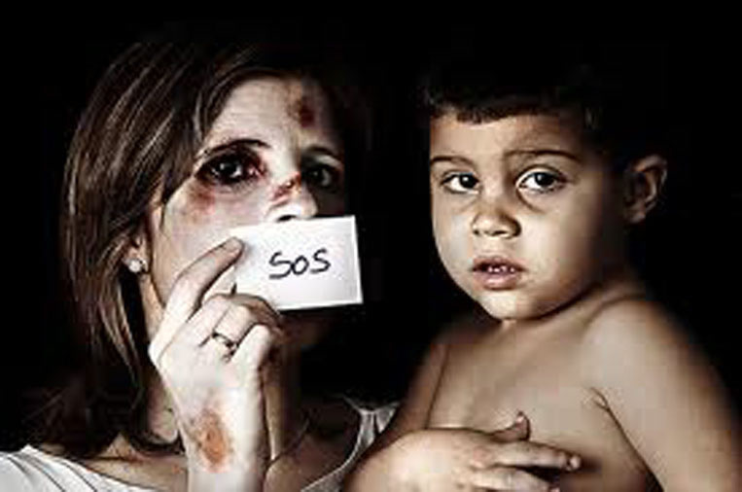

Slide 32
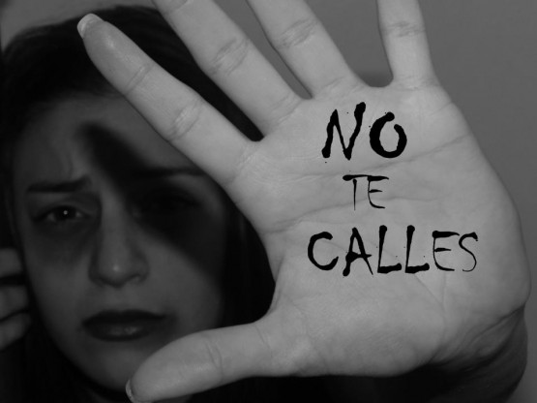

Slide 33
¿No creéis que se debería hacer algo para erradicar esta violencia?
¿No debería ser más efectiva la justicia?

Slide 34
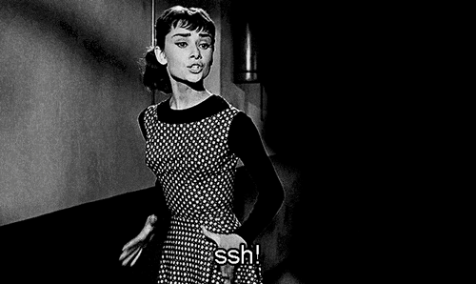
Un
fuerte
abrazo
JOSE LUIS

Slide 35



Accede a la sección que desees desde aquí:
Propia Creación
De la Red
Dedicatorias | Fechas Especiales | Graciosos
Historia y Arte | Lugares | Musicales
Naturaleza y Ciencias | Política | Reflexión
Religiosos | Románticos | Salud
Dedicatorias | Fechas Especiales | Graciosos
Historia y Arte | Lugares | Musicales
Naturaleza y Ciencias | Política | Reflexión
Religiosos | Románticos | Salud
Si deseas recibir pps periódicamente en tu correo electrónico subscríbete aquí:

